Slide 1

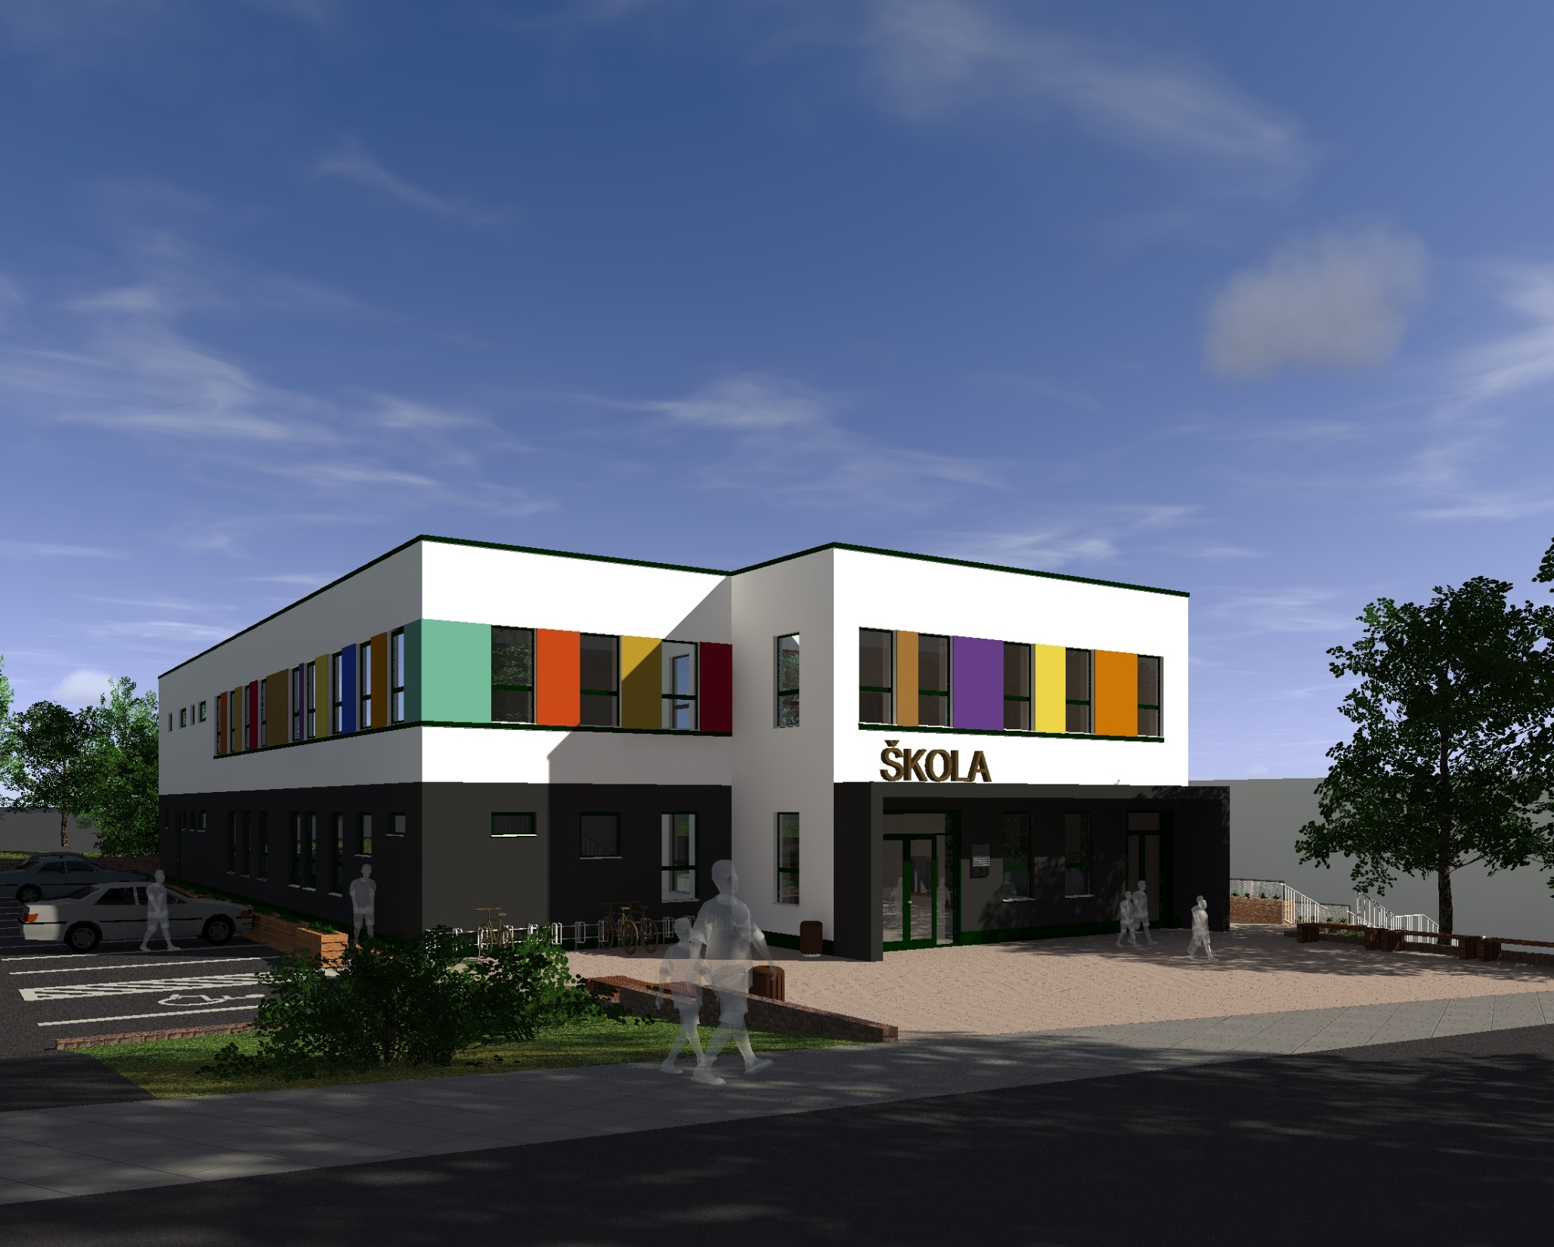

Bakalářská práce
Základní škola - variantní řešení umístění
Název školy:
Vysoká škola technická a ekonomická
v Českých Budějovicích
Ústav:
Technicko-technologický
Obor:
Pozemní stavby
Autor:
Leona Svěráková, 25298
Vedoucí práce:
Ing. Zuzana Kramářová, Ph.D.
Oponent:
Ing. Jan Zugárek
Datum odevzdání:
12/2023

Slide 2
Obsah prezentace
Výběr lokality
Umístění na pozemku
Dispoziční řešení
Konstrukční řešení
Vizualizace
Výzkumné otázky
Otázky vedoucí práce
Otázky oponenta

Slide 3
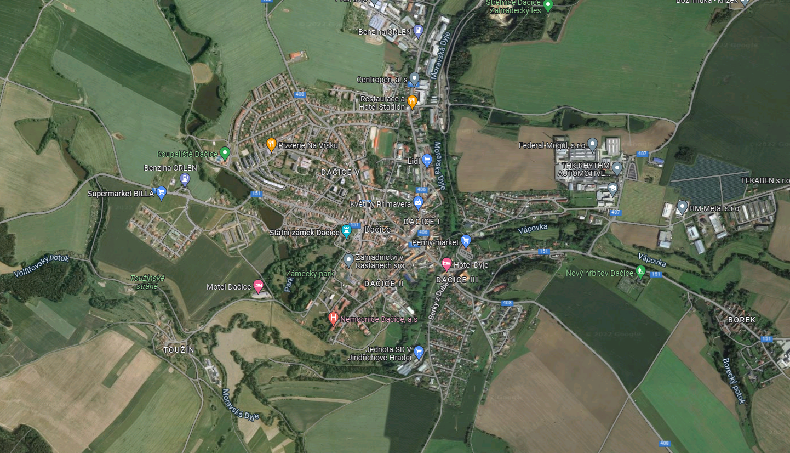
Výběr lokality
Zdroj: Google mapy
Dostupné z: https://www.google.com/maps/@49.0760752,15.4291886,285m/data=!3m1!1e3!5m1!1e4?hl=cs-CZ

Slide 4
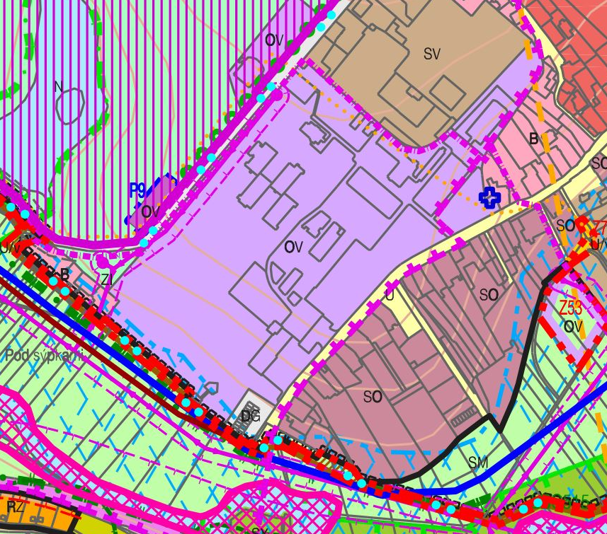
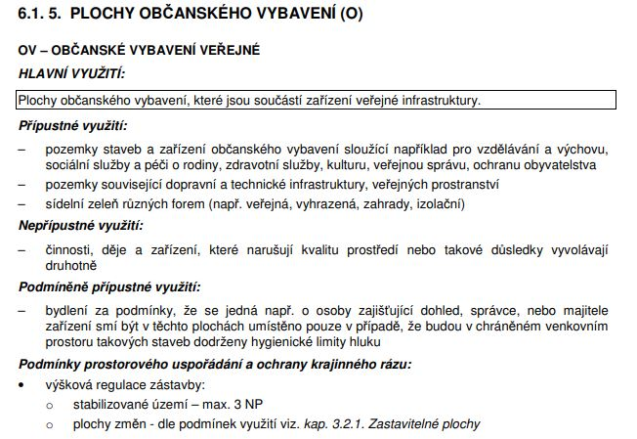
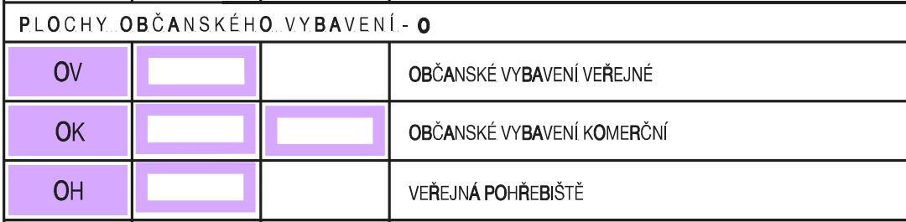
Výběr lokality
Obr úp s legendou
Obr pozemku z katastru
Popsat slovně
Zdroj: Územní plán města Dačice
Dostupné z: https://www.dacice.cz/mestsky-urad/odbory-mestskeho-uradu/odbor-stavebni-urad-1/uzemni-planovani/up-dacice/

Slide 5
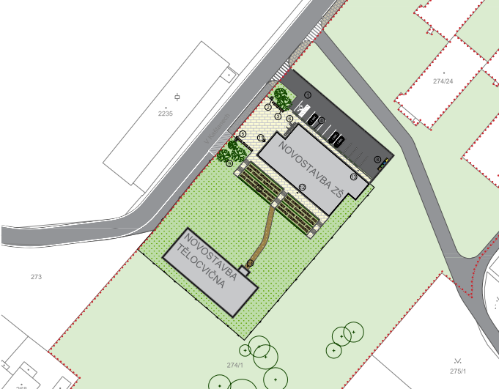
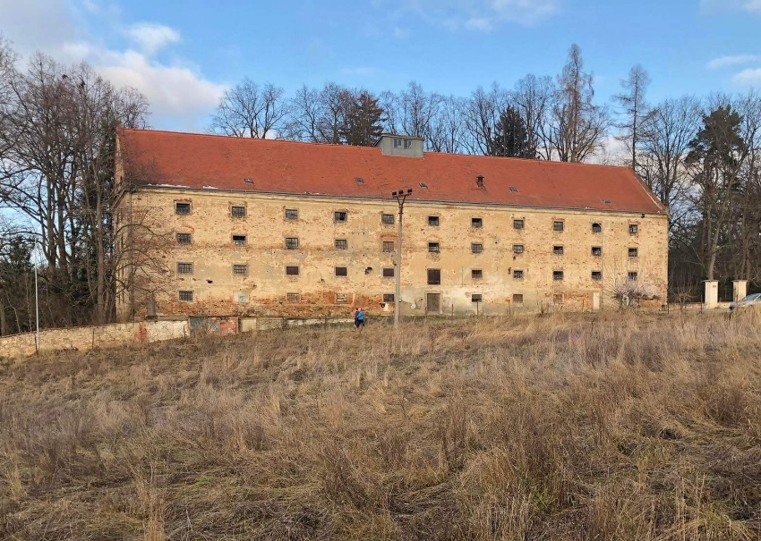
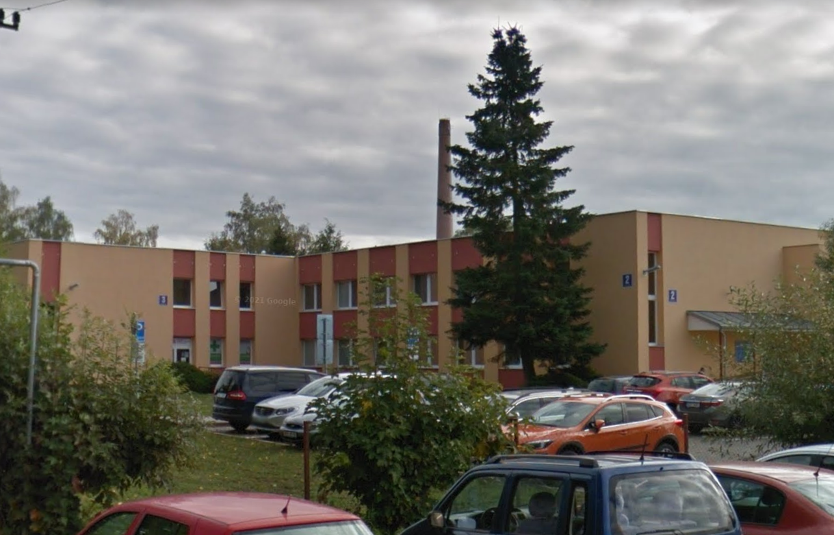
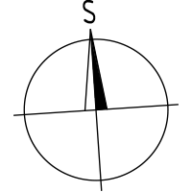
Umístění na pozemku

Slide 6
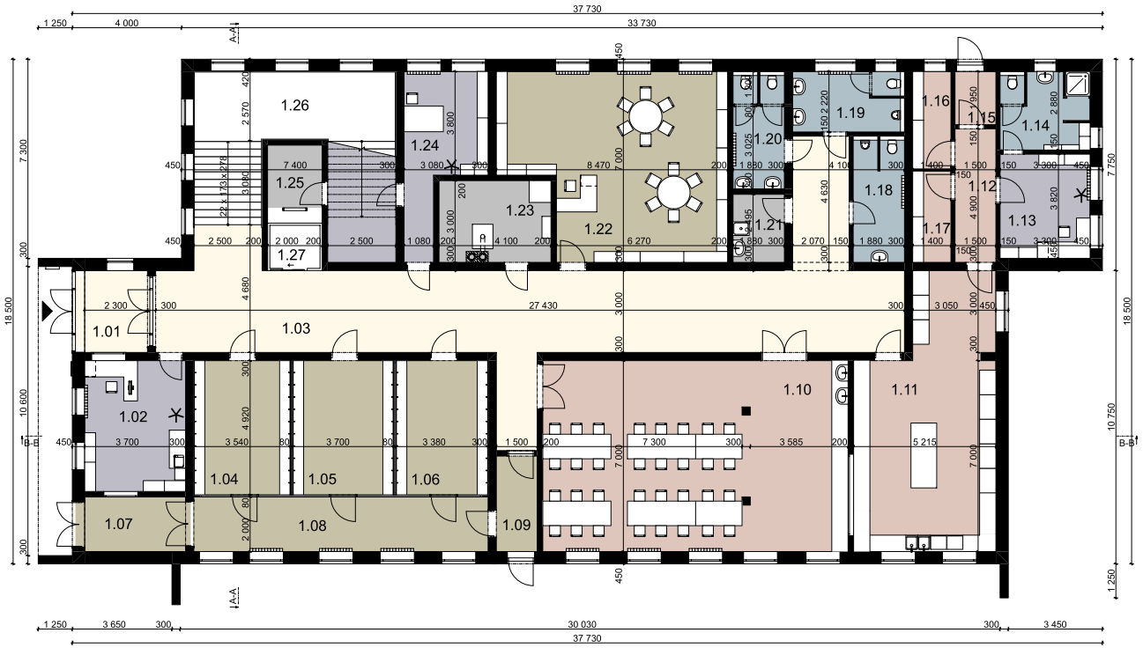
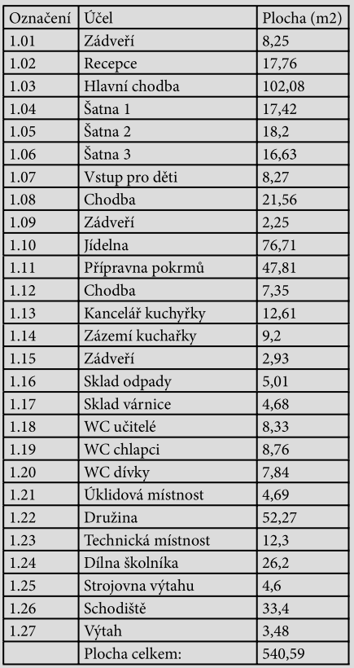
Dispozice – půdorys 1. NP
Vložit výkres a dispozici popsat slovně

Slide 7
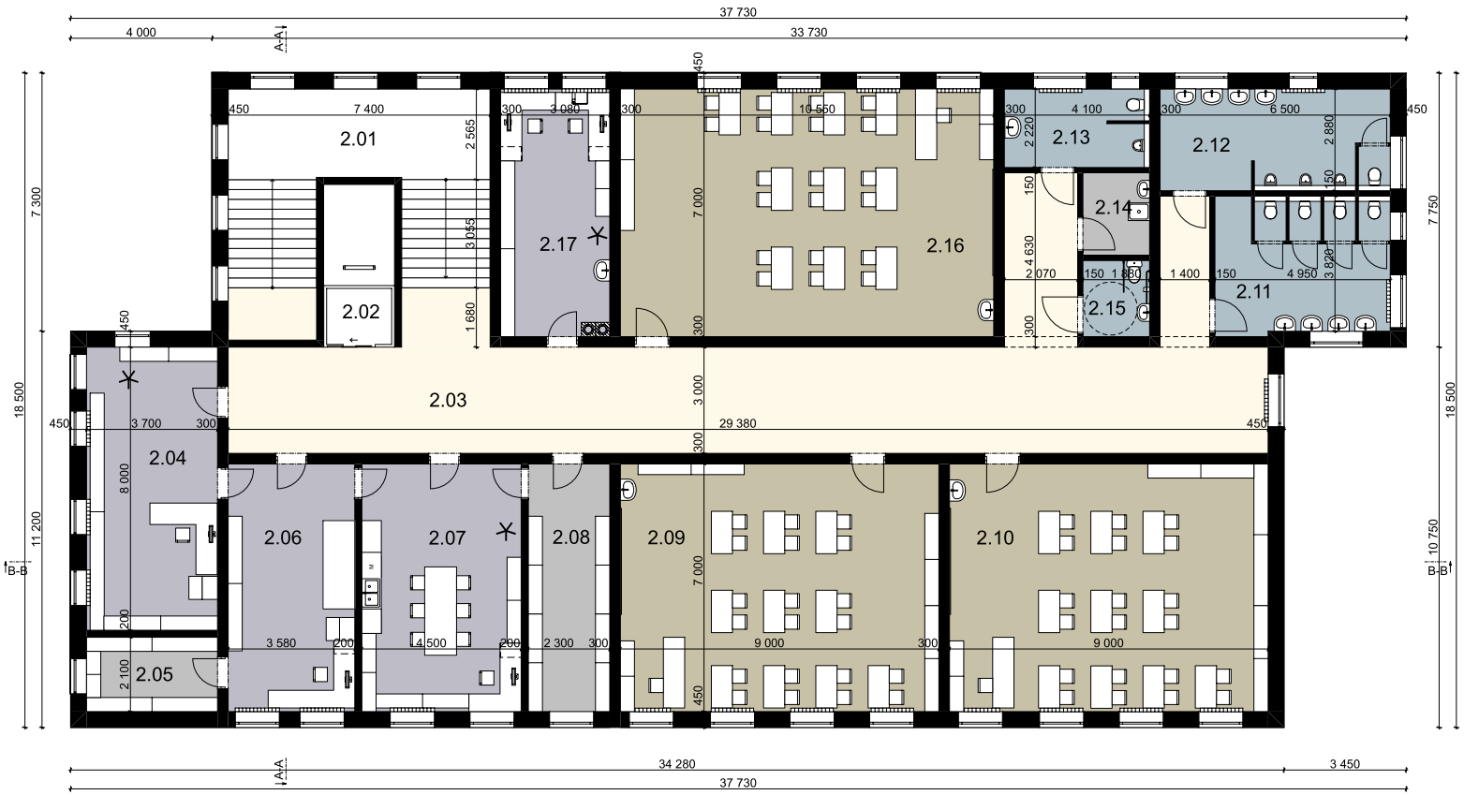
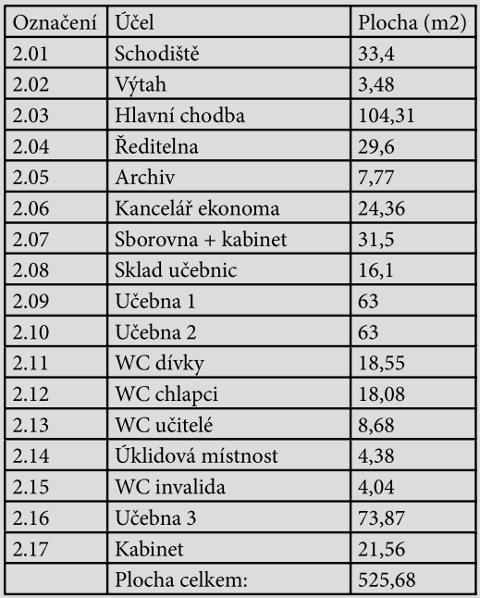
Dispozice – půdorys 2. NP
Vložit výkres a dispozici popsat slovně

Slide 8
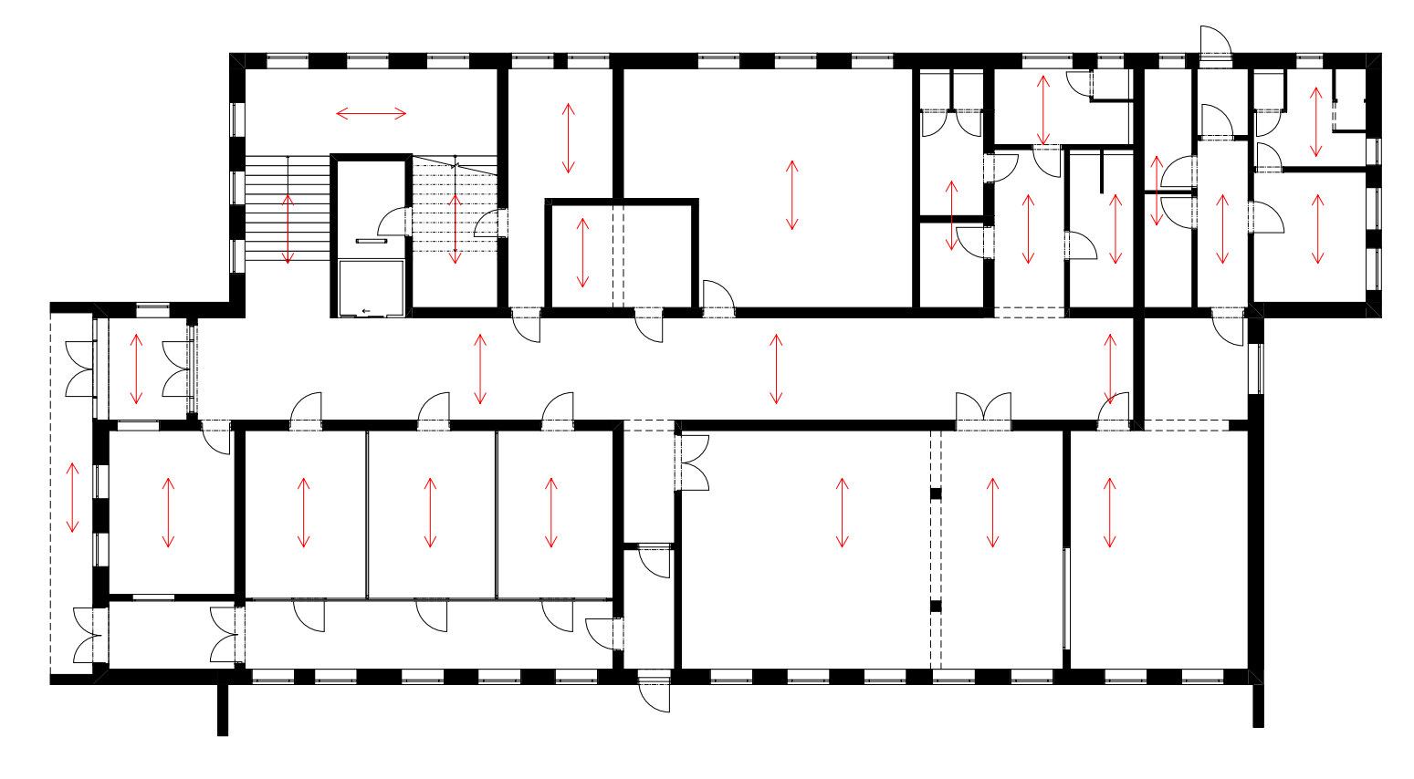
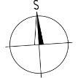
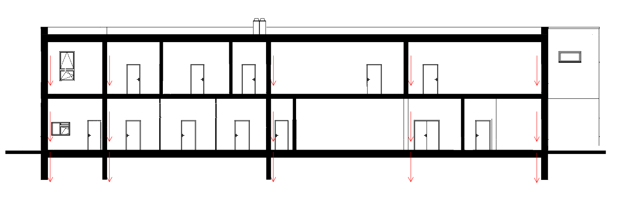
Konstrukční řešení
Základové pasy
Podélný systém (trojtrakt)
Porotherm T44 Profi
Porotherm 30 AKU Z
Porotherm 19 AKU Profi
Porotherm 14 P+D
Porotherm 8 Profi Dryfix
Stopní panely Spiroll
Plochá střecha

Slide 9
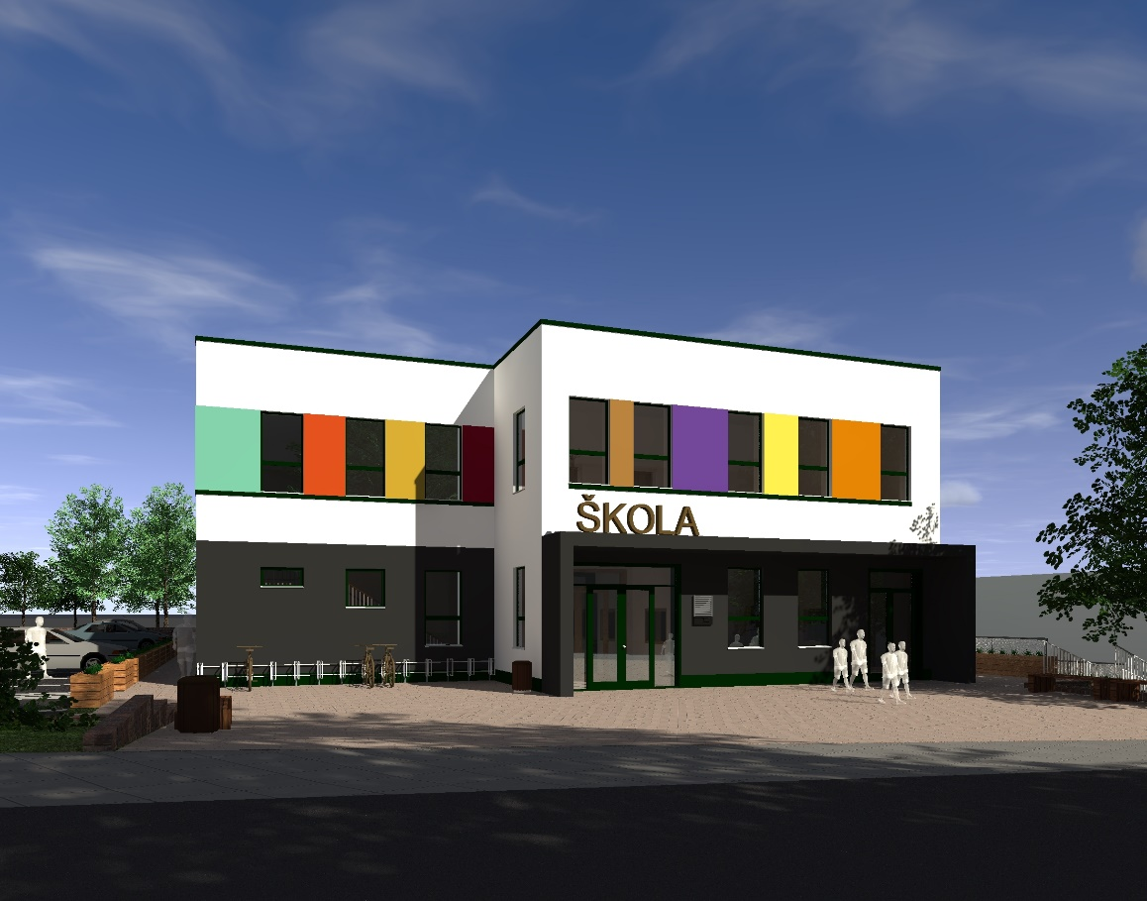
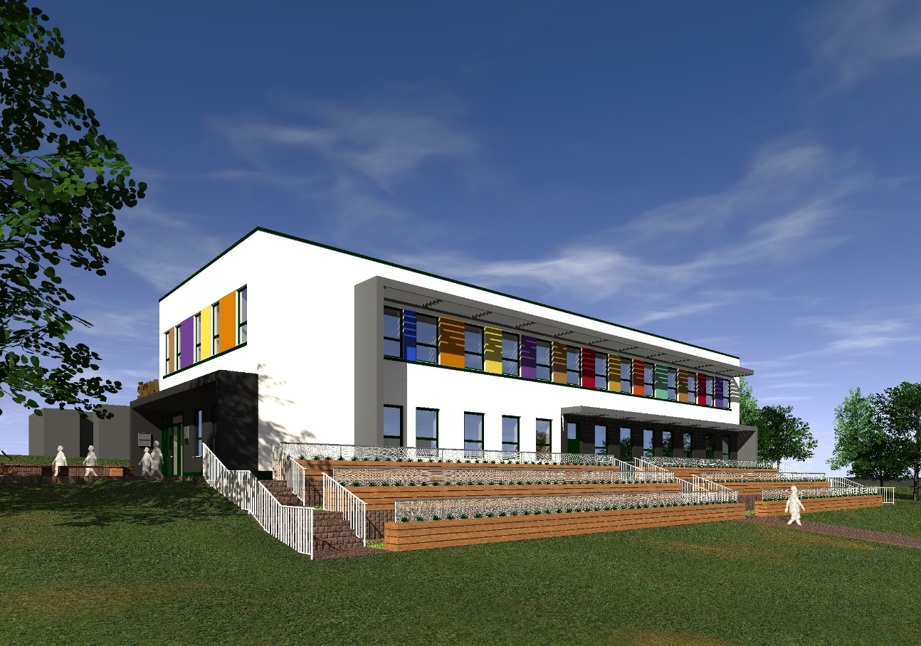
Vizualizace
Vložit vizualizaci

Slide 10
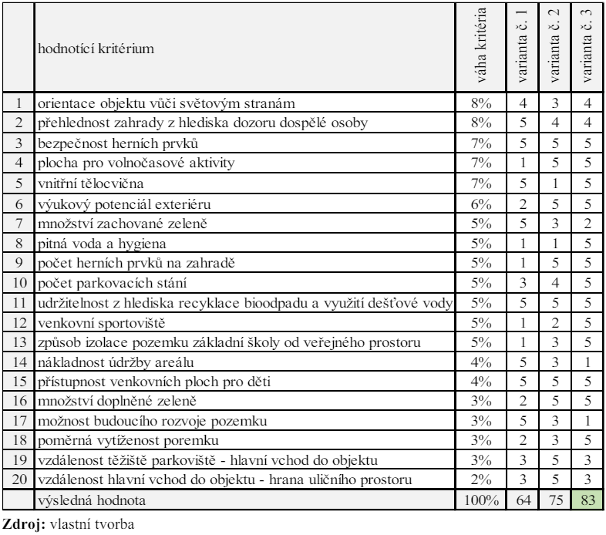
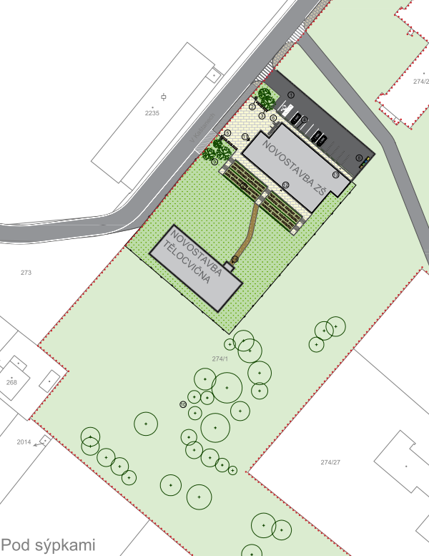
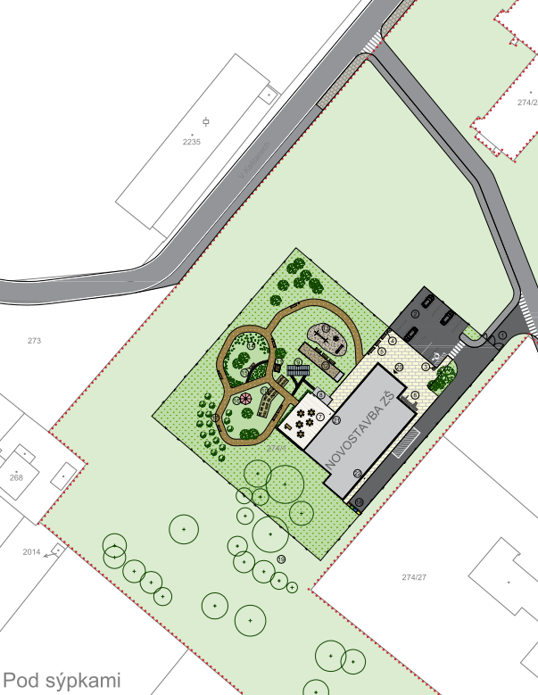
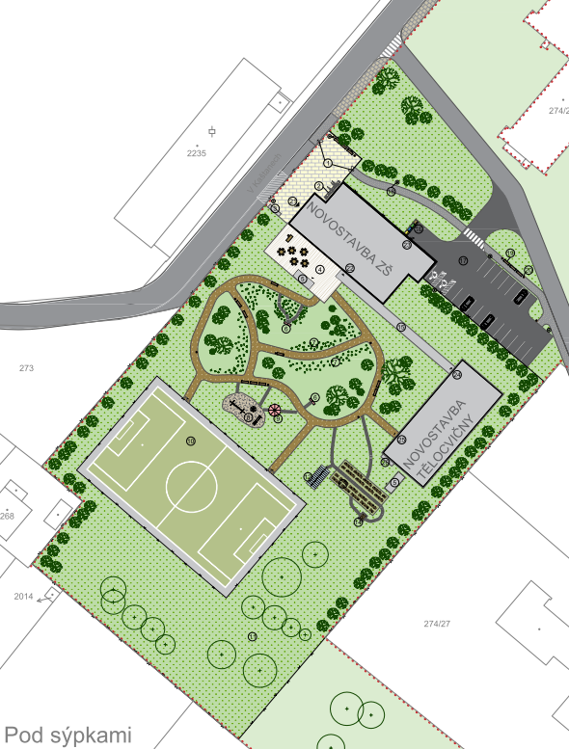
1. výzkumná otázka
Variantní řešení architektonické a koordinační situace zadaného pozemku (min. 3 varianty)
a jejich komparace.
1
2
3

Slide 11
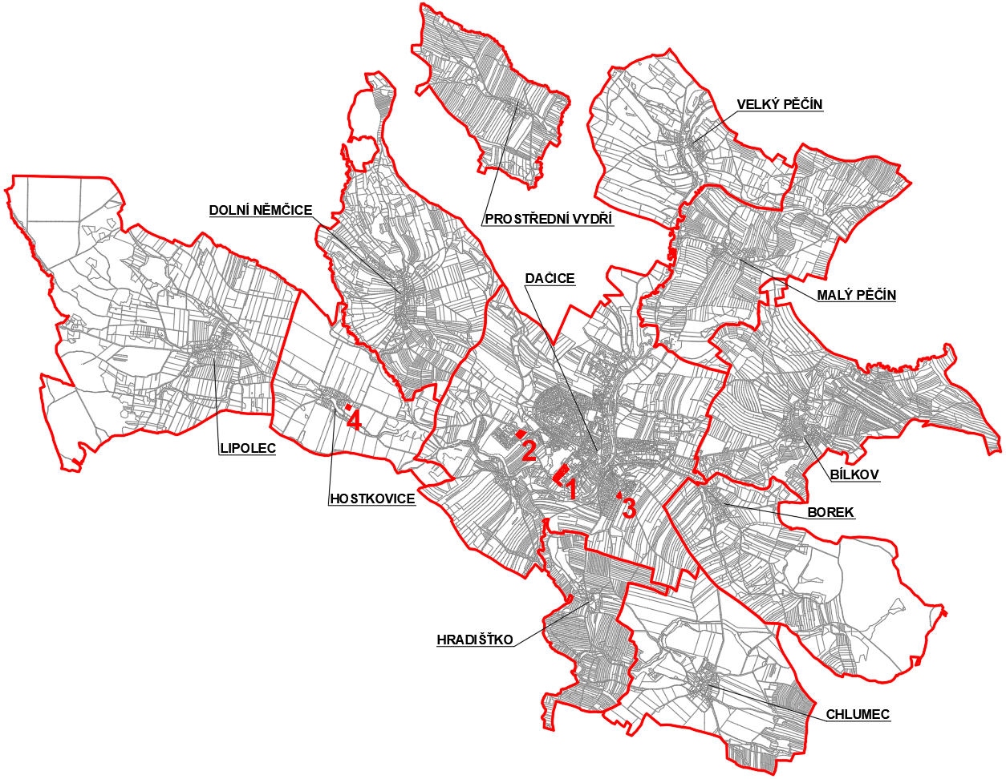
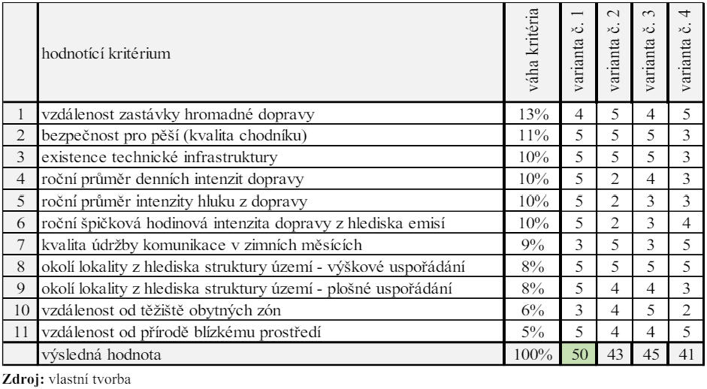
2. výzkumná otázka
Variantní umístění lokality ZŠ v kontextu analýzy ÚPD a jejích potenciálních úprav.

Slide 12
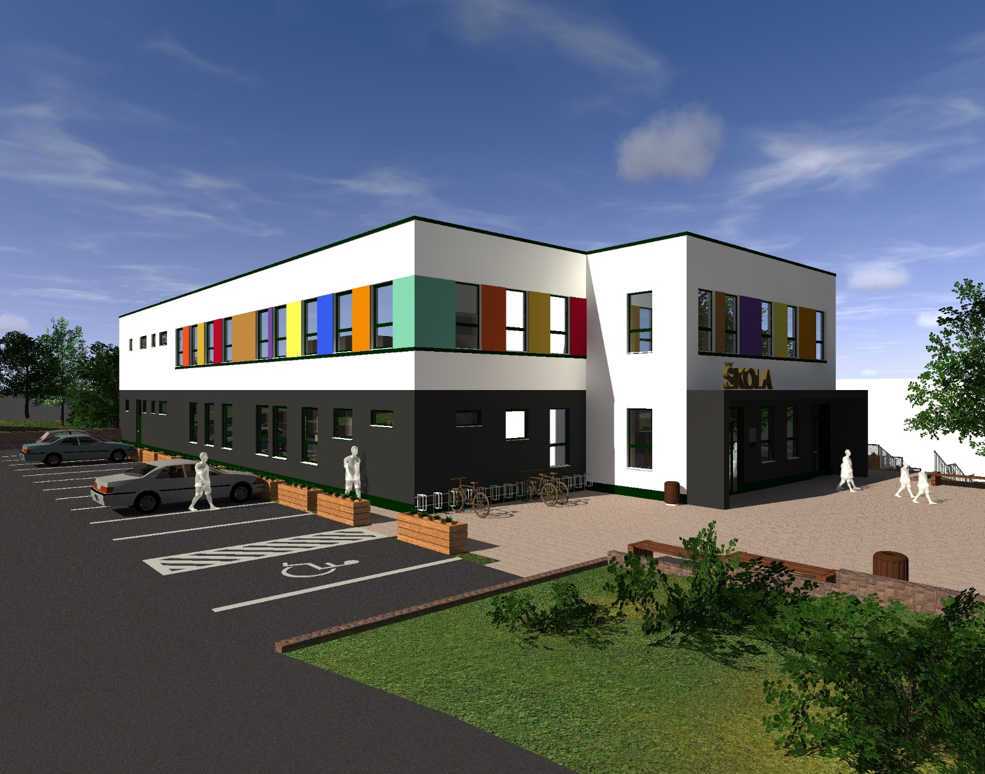
Děkuji za pozornost.

Slide 13
Otázky vedoucí práce
Nastiňte, jak byste opravila kap. 4.5.2 tak, aby obsahovala diskusi výsledků.
  Lepší popis výsledků multikriteriálního hodnocení jednotlivých variant
Podrobně popište hodnotící škálu kritéria č. 9 – Počet herních prvků na zahradě a kritéria č. 18 – Poměrná vytíženost pozemku.
  Kritérium č. 9 – váha 1 = neatraktivní nebo žádné herní a edukativní prvky
  – váha 5 = účelné a efektivní vybavení školního hřiště
  Kritérium č. 18 – váha 1 = velká plocha školního pozemku, která není nijak koncipována, pozbývá smyslu
  – váha 5 = školní pozemek vhodně koncepčně uchopen, vyvážené množství terénních úprav, zeleně,..

Slide 14
Otázky oponenta
Proč jste zvolila na spád střechy lehčený beton?
  Nižší náklady, snazší na realizaci
Jak jinak lze vytvořit spád na ploché střeše než pomocí betonu?
  Spádové klíny z EPS, cementová pěna, spád nosnou konstrukcí
Nakreslete/popište výztuž základové šachty.
  Výtahová šachta i její základová deska bude monolitická s vloženou výztuží.
Jaký je rozdíl mezi sádrovou a cementovou nivelační stěrkou – výhody/nevýhody.
  Sádrová – vhodná na anhydritové podklady a nesnáší vlhkost; suché pro pokládku (3 mm vrstva) za 24 hod.; min. teplota +5 °C; barva slonová kost
  Cementová – vhodná na cementové podklady a do vlhkých prostor; suché pro pokládku (3 mm vrstva) za
  48 hod.; min. teplota +10 °C; barva šedá

